Slide 1
Система управления электронной библиотекой

Slide 2
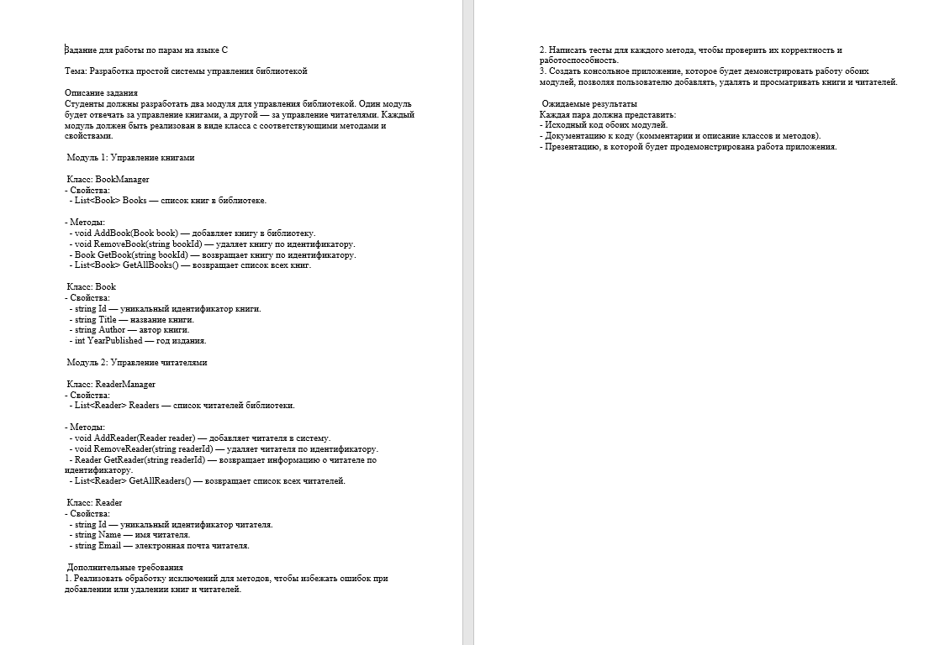
Изучение материала и распределение обязанностей
Поставленная задача успешно выполнена в полном объеме. Все запланированные этапы реализованы в соответствии с установленными требованиями. Обязанности внутри команды были четко распределены, что обеспечило эффективное взаимодействие и выполнение работ в срок.

Slide 3
Создание классов Book и BookManager
Класс Book отвечает за хранение данных о книгах, таких как название, автор, жанр и год издания.
Класс BookManager реализует функциональность для управления коллекцией книг, включая добавление, удаление, поиск и сортировку.
Все функции классов протестированы и готовы к использованию.

Slide 4
Создание классов Reader и ReaderManager
Класс Reader предназначен для хранения данных о читателях, включая их имя, возраст и уникальный идентификатор.
Класс ReaderManager реализует управление данными о читателях, включая регистрацию, удаление, поиск и обновление информации.
Все функции классов протестированы и готовы к использованию.

Slide 5
Создание файла Program.cs
Этот файл содержит точку входа в программу, и в нем реализована основная логика работы приложения.
В Program.cs происходит инициализация объектов классов BookManager, ReaderManager и взаимодействие с пользователем. Также здесь реализована обработка команд и запросов для управления книгами и читателями.
Файл протестирован и готов к запуску.

Slide 6
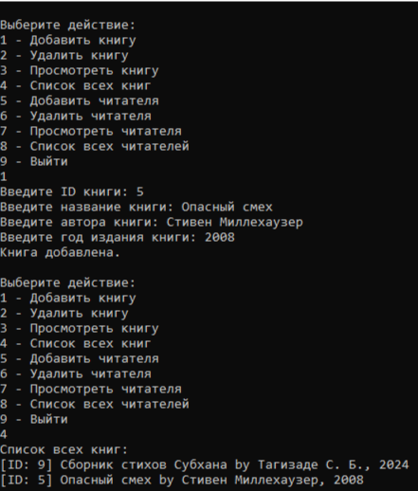
Работа консольного приложения
После запуска Program.cs приложение предоставляет пользователю меню с доступными операциями, такими как добавление книги, регистрация читателя, поиск и удаление книг, а также управление действиями читателей.
Взаимодействие с пользователем осуществляется через командную строку, где можно вводить команды для выполнения определенных действий. Приложение эффективно обрабатывает ввод, взаимодействует с классами BookManager и ReaderManager, обновляя данные в соответствии с выбранной операцией.
Все основные функции протестированы и успешно выполняются.

Slide 7

Спасибо за внимание

